Slide 1



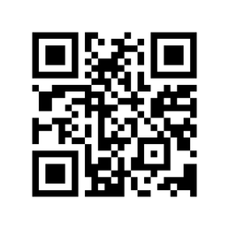

7–8 mai,
Făgăraș
CONFERINȚA ANUALĂ OER 2026
ORAȘE CARE SCHIMBĂ ENERGIA ROMÂNIEI
FĂGĂRAȘ, CAPITALA SOLUȚIILOR ENERGETICE PENTRU O ZI

Slide 2









CETAC – Program training
Modul 1. Legislație
12.03.2026
Modul 2. Proceduri
31.03.2026
Modul 3. Clădiri
07.05.2026
Modul 4. Regenerabile
9/ 10.06. 2026
Modul 5. Financiar
30.06/ 01.07. 2026
Modul 6. Comunicare
14/ 15.07. 2026
Co-funded by the European Union. Views and opinions expressed are however those of the author(s) only and do not necessarily reflect those of the European Union or CINEA. Neither the European Union nor the granting authority can be held responsible for them.

Slide 3
Sprijin pentru UAT și comunitate
Strategii energie și climă: atingere obiective propuse (scădere emisii GES rezidențial)
Dezvoltare locală: stimulare investiții în renovarea clădirilor rezidențiale, creștere valoare imobiliară
Impact social: reducere facturi energie, combatere sărăcie energetică
Educație: schimbare comportament consum energetic, înțelegere și acceptare concepte sustenabile
Transparență și eficiență administrativă: punct central de furnizare informații
Co-funded by the European Union. Views and opinions expressed are however those of the author(s) only and do not necessarily reflect those of the European Union or CINEA. Neither the European Union nor the granting authority can be held responsible for them.

Slide 4

Înființare
OUG 92/2024:
Înființare prin Hotărâri de Consiliu local/ județean ca departament
Personal: 2-4 persoane
Consultanță & informare
Platformă online (website)
Buget: propriu sau alte surse (LIFE, HORIZON, EUI)
Parteneriate cu experți tehnici
Indicatori de performanță (nr cetățeni consiliați, nr. proiecte demarate prin GUEE, nr. aplicații financiare depuse etc)
Program adaptat publicului
Co-funded by the European Union. Views and opinions expressed are however those of the author(s) only and do not necessarily reflect those of the European Union or CINEA. Neither the European Union nor the granting authority can be held responsible for them.

Slide 5

Operaționalizare
Cadru legal
Personal
Platformă digitală
Date contact
Program GUEE
Instruire
Îndrumare
Materiale
Comunicare
specializată
Proceduri
Colaborare
Buget
Co-funded by the European Union. Views and opinions expressed are however those of the author(s) only and do not necessarily reflect those of the European Union or CINEA. Neither the European Union nor the granting authority can be held responsible for them.

Slide 6



Ce oferă OER prin CETAC
”Conceptul complet pentru ca Ghișeul să funcționeze din prima zi."
Instruire modulară
6 module: teorie & exerciții practice
Materiale
Materiale promoționale
Manual consolidare capacități
Ghid înființare GUEE
Colaborare
OER
Rețea GUEE
UAT interesate de dezvoltare sustenabilă
Co-funded by the European Union. Views and opinions expressed are however those of the author(s) only and do not necessarily reflect those of the European Union or CINEA. Neither the European Union nor the granting authority can be held responsible for them.

Slide 7
CETAC – Program training
Modul 1. Legislație
12.03.2026
Modul 2. Proceduri
31.03.2026
Modul 3. Clădiri
07.05.2026
Modul 4. Regenerabile
9/ 10.06. 2026
Modul 5. Financiar
30.06/ 01.07. 2026
Modul 6. Comunicare
14/ 15.07. 2026
Co-funded by the European Union. Views and opinions expressed are however those of the author(s) only and do not necessarily reflect those of the European Union or CINEA. Neither the European Union nor the granting authority can be held responsible for them.

Slide 8
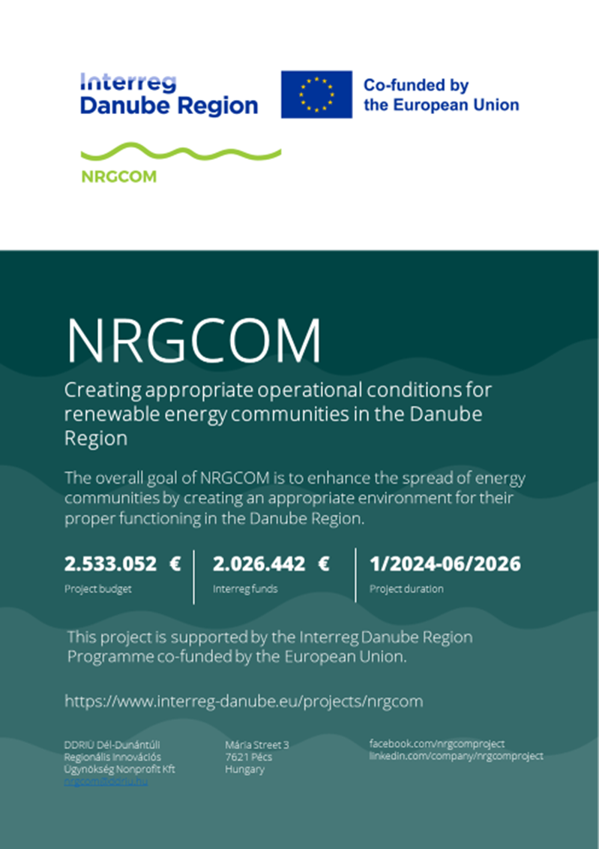

Crearea unor condiții operaționale adecvate
pentru energia regenerabilă în regiunea Dunării
Obiectiv: crearea unui mediu favorabil în Regiunea Dunării,
în care Comunitățile Energetice să poată funcționa eficient.
Austria
Bulgaria
Cehia
Croația
Germania
Moldova
Muntenegru
România
Serbia
Slovacia
Slovenia
Ungaria

Slide 9

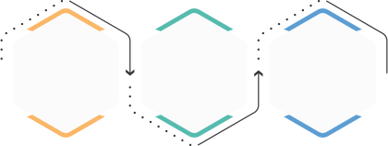

Repere în dezvoltarea Comunităților Energetice în România
2019 - Ia naștere prima Cooperativă de Energie din România
202/2022 - Baza legală pentru Comunitățile Energetice
2024 - GL pentru Comunitățile Energetice, inițiat de ME (incl. OER)
2025 - Prima coaliție a Comunităților Energetice din România
2024 - Rețeaua națională de GUEE
2025 - RED II revizuit, RED III transpus
Buteni arată rolul comunităților locale în producția sustenabilă și coeziunea socială;
2020
Între Vecini demonstrează cum colaborarea urbană poate crea comunități sustenabile
2021
Flamingo 50 evidențiază importanța motivațiilor sociale în succesul acestor inițiative
2022

Slide 10
Impactul acțiunilor pilot asupra dezvoltării Comunităților Energetice în RO
Acțiunile pilot au consolidat baza pentru Comunitățile Energetice prin
analiză legislativă, identificarea barierelor și propunerea unor recomandări de politici publice;
colaborarea cu diverși factori interesați (autorități publice locale și naționale, mediul privat, societatea civilă) în cadrul grupului de lucru dezvoltat de Ministerul Energiei.
Susținerea autorităților locale în dezvoltarea inițiativelor de energie la nivel local (scrisoare deschisă PTJ, participare la consultări publice, etc.).
Rezultate: evenimente, dezvoltarea competențelor, materiale educaționale și o rețea națională de ambasadori.
GUEE pot sprijini Comunitățile Energetice oferind acces la informații, expertiză și sprijin administrativ.
Prin proiectul NRGCOM, OER pune la dispoziție un pachet de resurse, oferă sprijin și îndrumare.

Slide 11
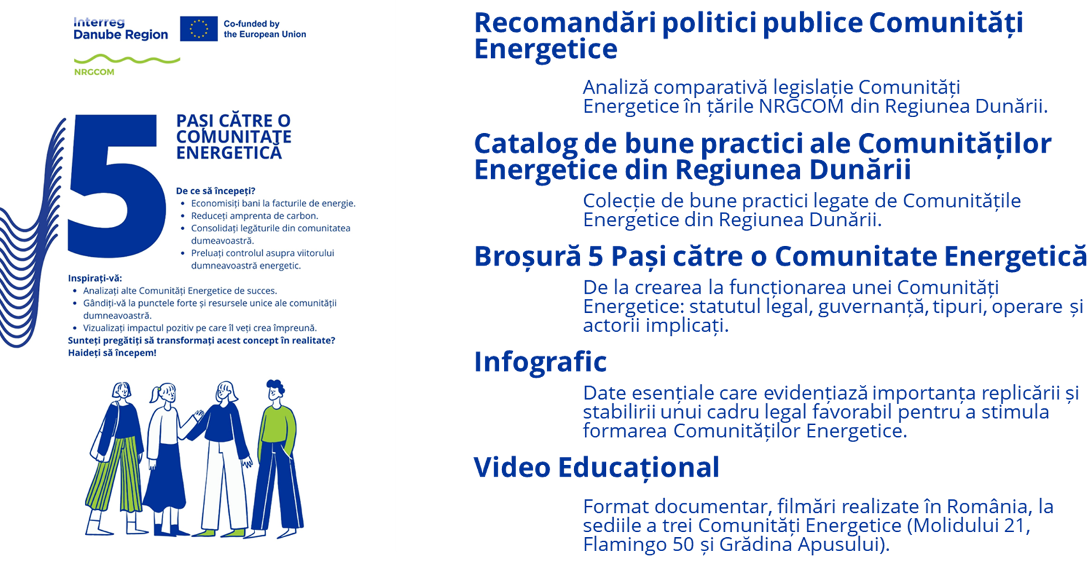
Materialele sunt disponibile aici:
Broșură 5 Pași către propria Comunitate Energetică
Catalog de bune practici
Infografic
Video documentar

Slide 12
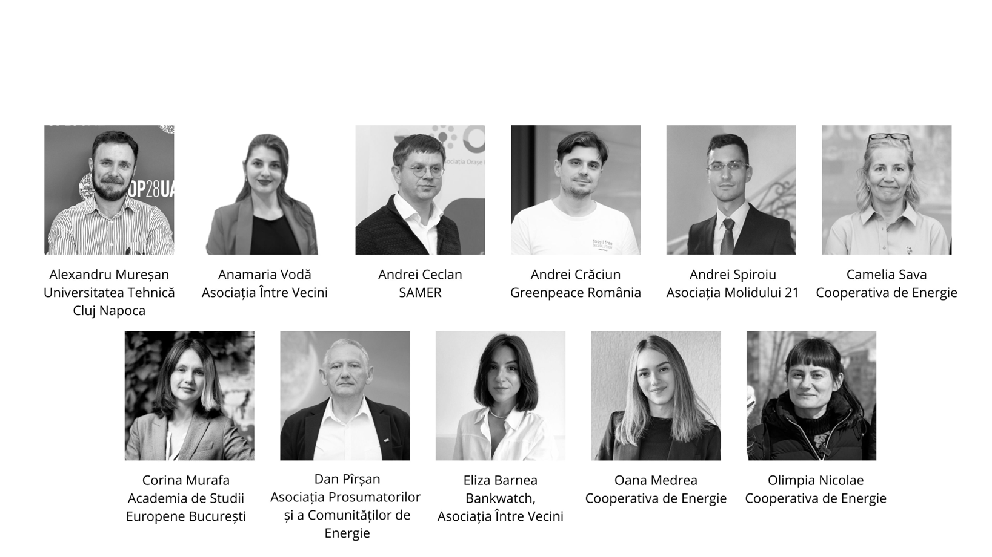
Ambasadorii Comunităților Energetice

Slide 13


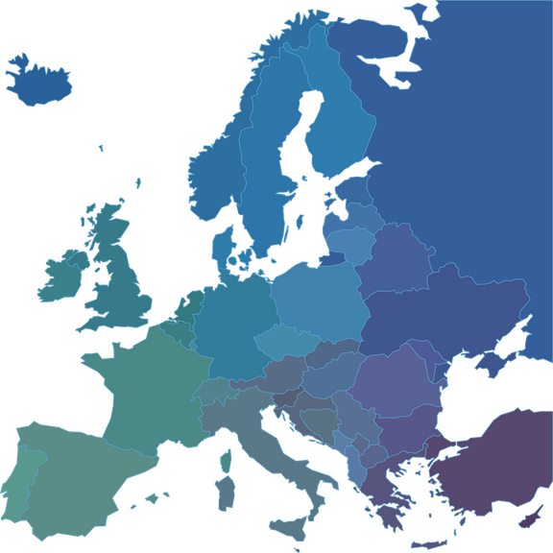




Proiectul Community Mobility Co-operatives
/ Rețele de Mobilitate Comunitară
Europa de Sud-Est
Perioadă implementare: 1 februarie 2025 – 28 februarie 2027
Parteneri:
University of Ljubljana, Faculty of Electrical Engineering, Slovenia - coordonator
Korimako, SIovenia
Asociația Orașe Energie în România (OER), România
Platform for Energy Transition, Serbia
SmartUp - Social Innovation Lab Skopje, Macedonia de Nord
Scop: Proiectul urmărește accelerarea tranziției către mobilitate sustenabilă în Europa de Sud-Est prin înființarea și consolidarea de Cooperative Comunitare de Mobilitate. Acestea promovează modele locale de cooperare pentru transport cu impact climatic redus și implică activ cetățenii, autoritățile locale și actorii economici din țările partenere (Slovenia, România, Macedonia de Nord și Serbia), precum și din regiune.

Slide 14
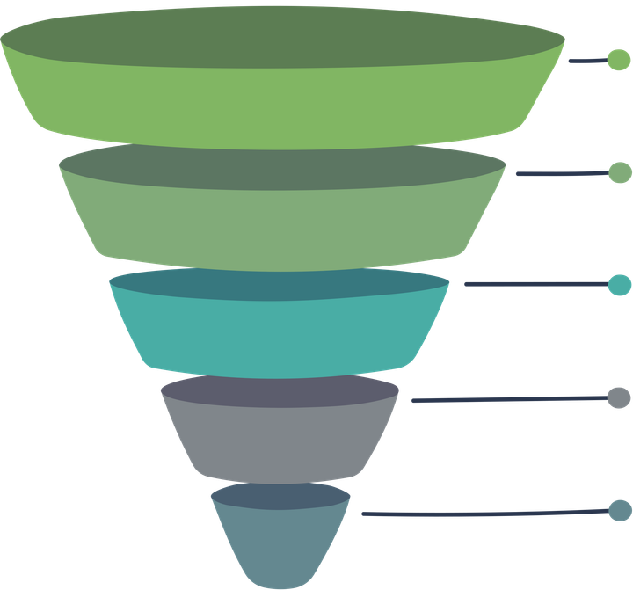
EVENIMENTE ȘI ACTIVITĂȚI DERULATE
Evaluarea oportunităților pentru mobilitatea electrică în Europa de Sud-Est
Ghid pentru înființarea unei Cooperative de Mobilitate Comunitară
Lansare apel de proiecte
Open call comun pentru toate cele 4 țări partenere, lansat în noiembrie 2026, https://mobility.innovationlab.mk/
Campanie de awareness-raising (Decembrie 2025 - Februarie 2026) privind mobilitatea electrică și modelele de cooperare comunitară pentru transport sustenabil
Webinar național - Mobilitatea electrică și modelele de cooperare comunitară pentru transport sustenabil.
Atelier de lucru - Consolidarea capacităților actorilor locali în mobilitate electrică.
Training practic și mentorat - Fundamentele dezvoltării inițiativelor comunitare de mobilitate electrică.
Atelier de co-creare și activare - Sprijin în conturarea ideilor de proiect
Selecția proiectelor câștigătoare
19 propuneri de proiecte, 7 propuneri din România
Sprijin în implementarea ideii câștigătoare, Mai - Decembrie 2026
Asociația de proprietari 135 Galați va primi sprijin financiar (10.000 euro), mentorat și suport practic pentru a testa, la nivel local, inițiativa lor de mobilitate sustenabilă.

Slide 15
ACTIVITĂȚI ȘI ACȚIUNI VIITOARE
Planificare și modelare
Elaborarea unui plan de acțiuni și investiții
Dezvoltarea unui model replicabil pentru inițiative de mobilitate comunitară
Colectare de date & analiză (proiectele pilot + chestionar autorități locale)
Colectarea de perspective de la actori relevanți
Analiza cadrului legal, instituțional și de politici
Focus pe dezvoltarea cooperativelor de mobilitate
Învățare și colaborare
Organizarea de Learning Labs (sesiuni online)
Schimb de experiență între parteneri și lideri locali
Sprijin pentru replicarea inițiativelor
Diseminare și impact în politici
Transformarea rezultatelor în articole, newslettere și materiale de diseminare
Elaborarea unei note de orientare pentru factorii de decizie
Evenimente regionale, europene și sesiuni online cu stakeholderi
Sprijinirea integrării rezultatelor în politici publice și programe de sprijin

Slide 16

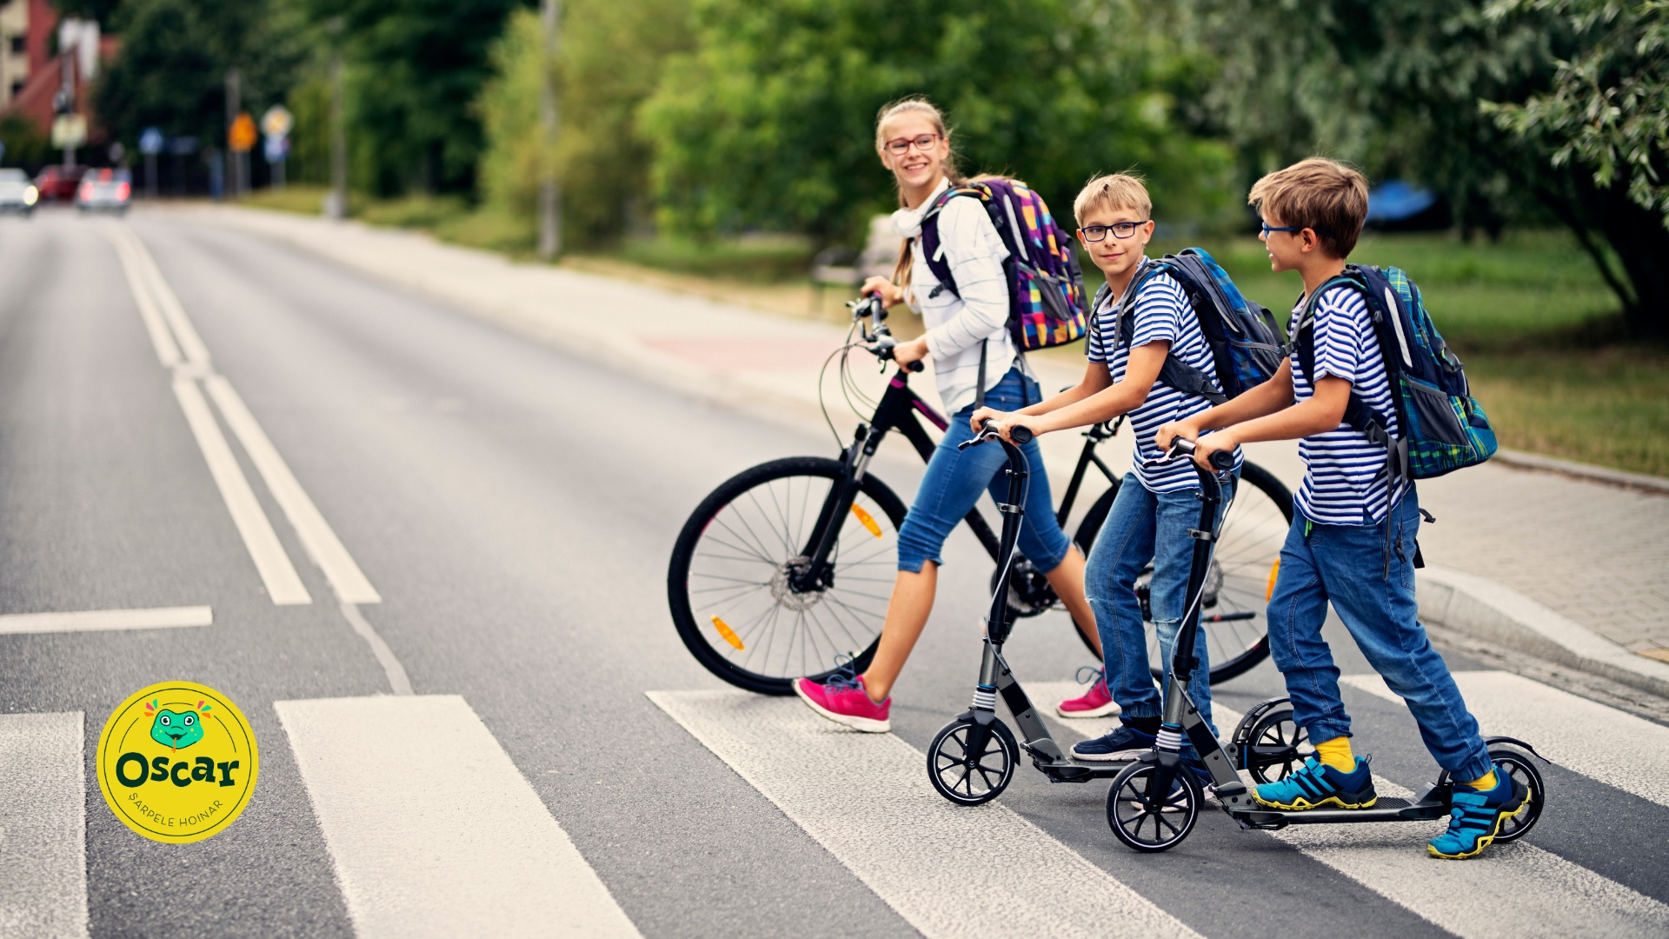

www.oscar.oer.ro

Slide 17






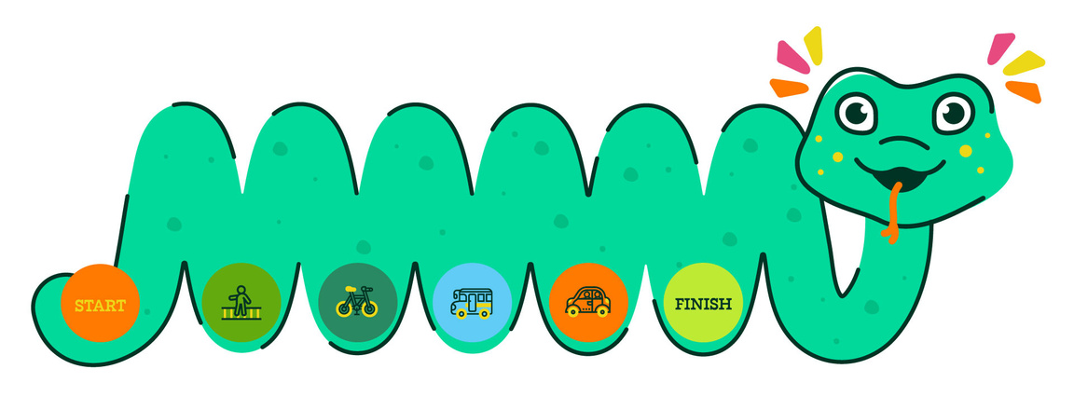
Platformă de monitorizare a datelor
Ce promovăm?
sănătatea
autonomia copiilor
siguranța rutieră
grija față de mediu
Ce încurajăm?
două săptămâni
buline colorate
banner cu OSCAR

Slide 18









Campanie OSCAR, ȘARPELE HOINAR, ediția 2025
1.676 km
nu au mai fost parcurși cu mașina
235 kg CO2
economie emisii
BISTRIȚA
4 instituții de învățământ
126 elevi
2.318 km
nu au mai fost parcurși cu mașina
324 kg CO2
economie emisii
BRAȘOV
4 instituții de învățământ
634 elevi
9.617 km
nu au mai fost parcurși cu mașina
1.346 kg CO2
economie emisii
CĂLĂRAȘI
3 instituții de învățământ
750 elevi
REZULTATE NAȚIONALE
2.278 km
nu au mai fost parcurși cu mașina
319 kg CO2
economie emisii
campanie
de mobilitate sustenabilă
în rândul elevilor
RÂMNICU VÂLCEA
2 instituții de învățământ
223 elevi
8.889 km
nu au mai fost parcurși cu mașina
TÂRGU MUREȘ
2 instituții de învățământ
814 elevi
1.244 kg CO2 economie emisii
24.777 km
nu au mai fost parcurși cu mașina
TOTAL NAȚIONAL
15 instituții de învățământ
2547 elevi
3.469 kg CO2 economie emisii

Slide 19
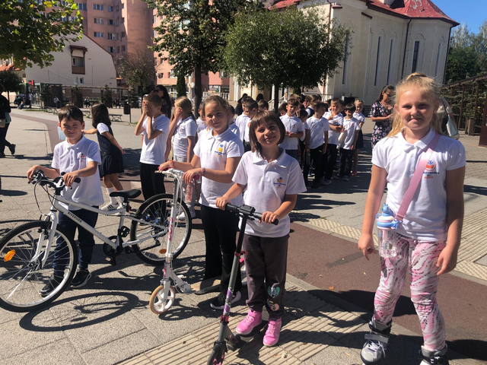

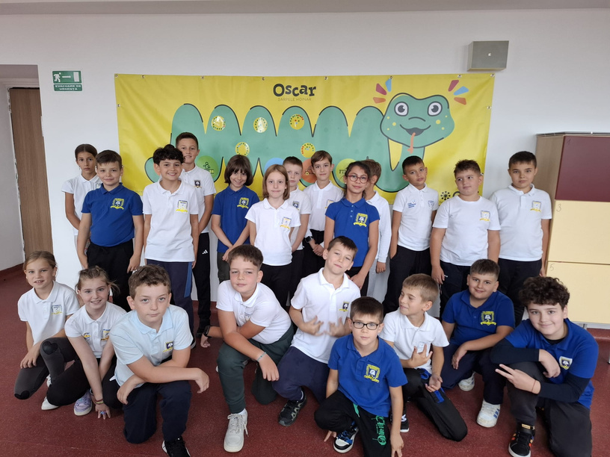
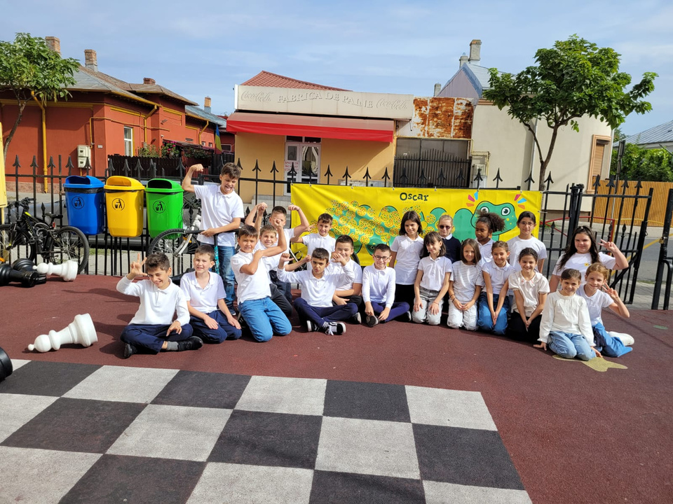
Ediția 2026
Perioada campaniei:
14 - 27 septembrie
Înscrieri: din 2 iunie

Slide 20
VĂ MULȚUMIM!
ORAȘE CARE SCHIMBĂ ENERGIA ROMÂNIEI
FĂGĂRAȘ, CAPITALA SOLUȚIILOR ENERGETICE PENTRU O ZI

Slide 21
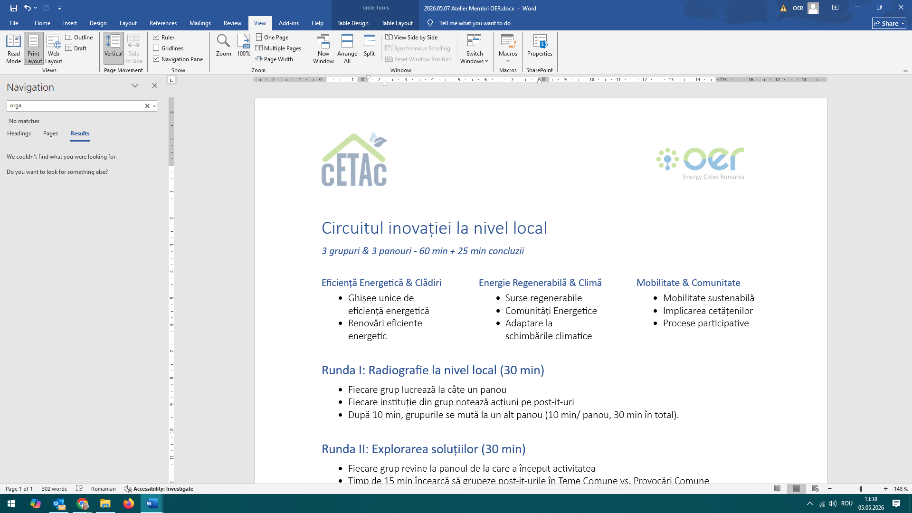

Slide 22
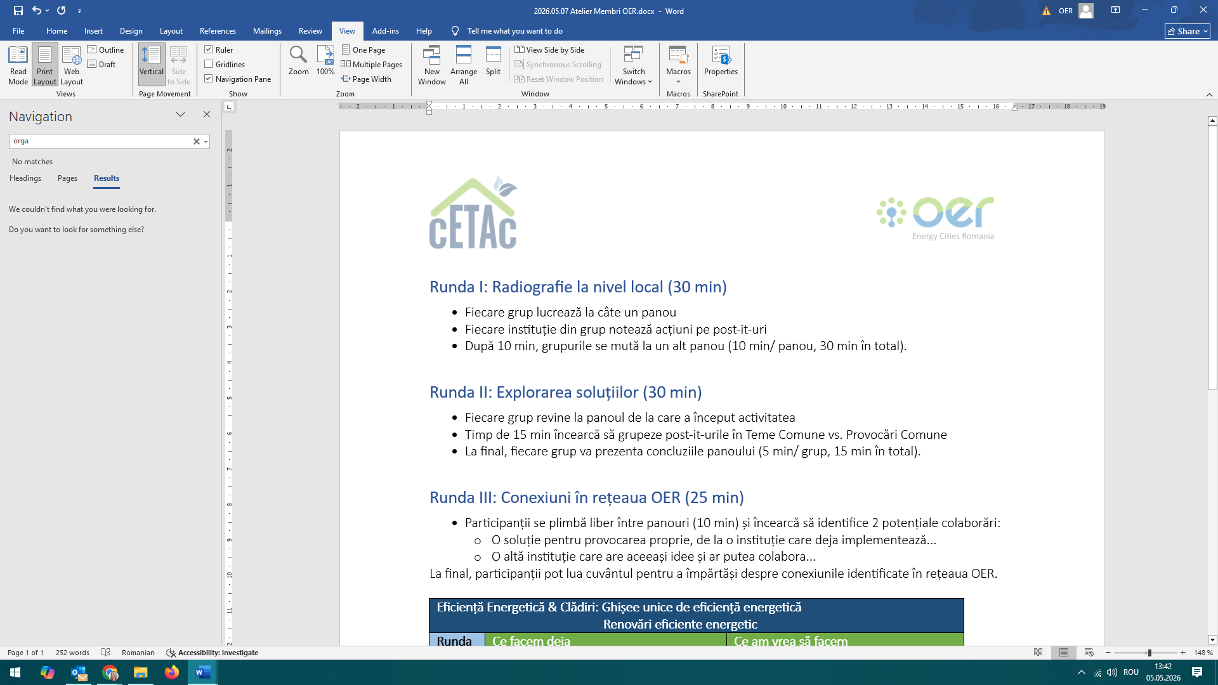

Slide 23
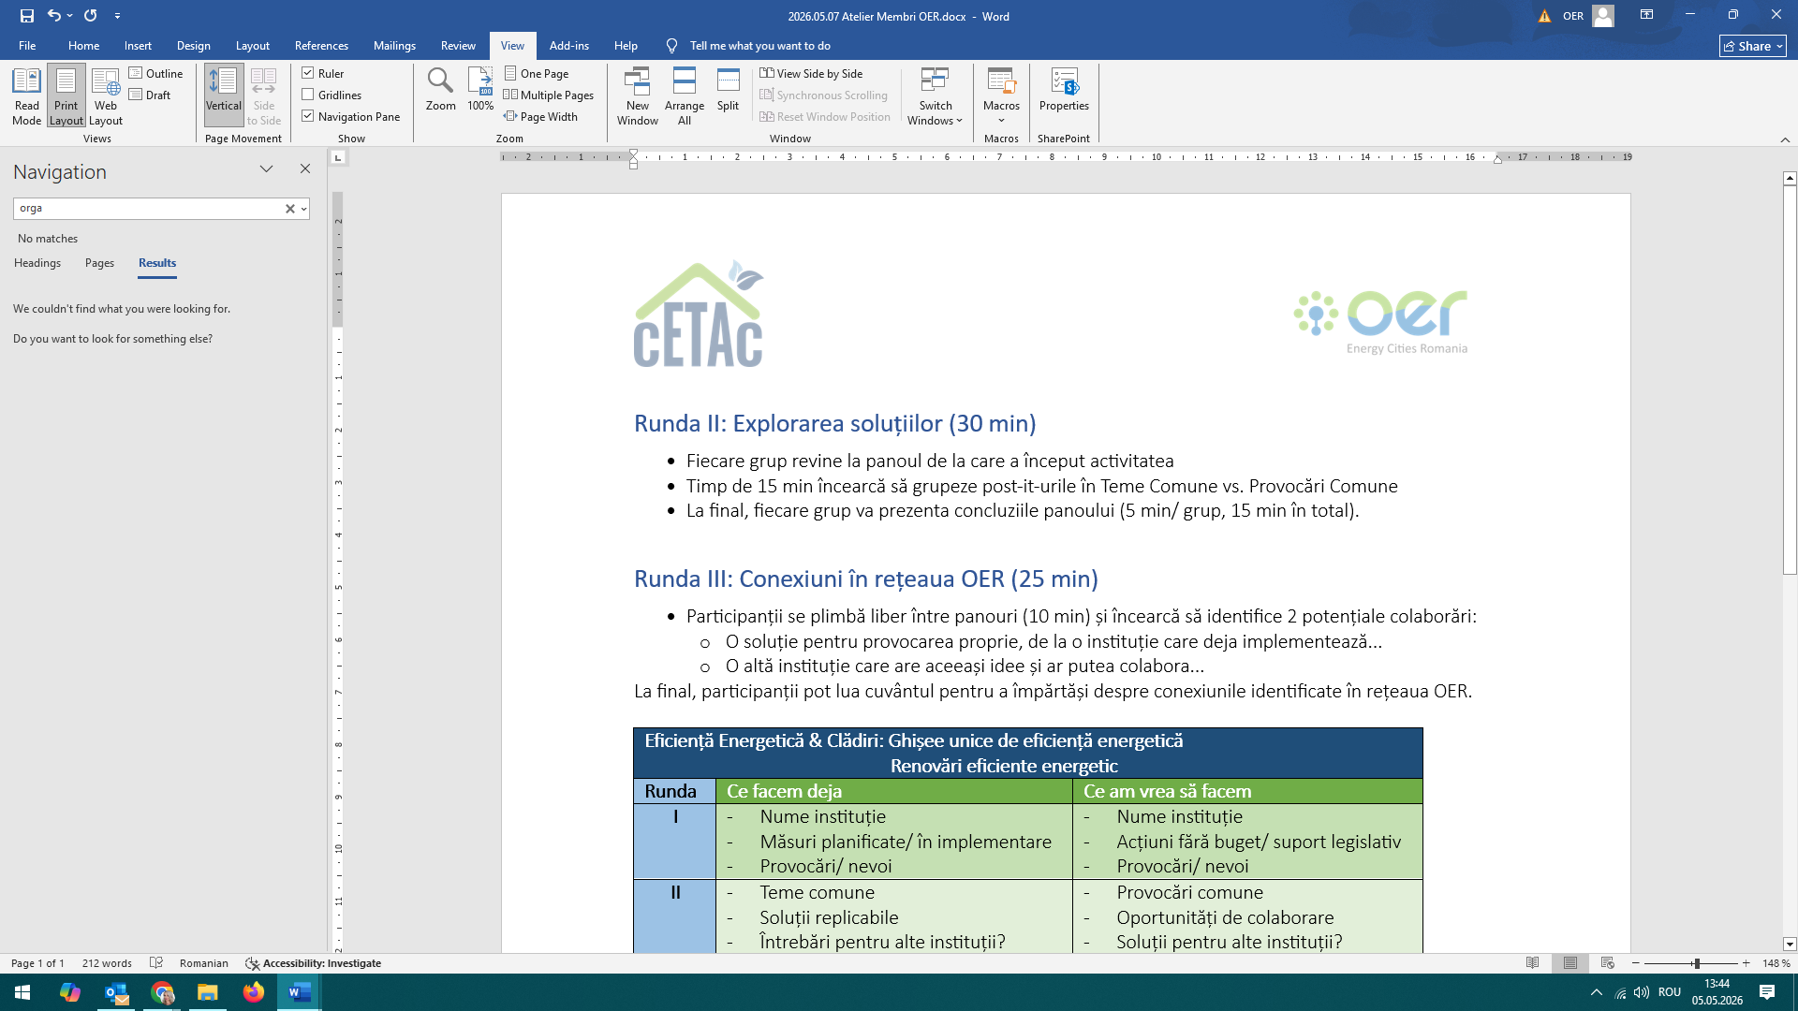

Slide 24
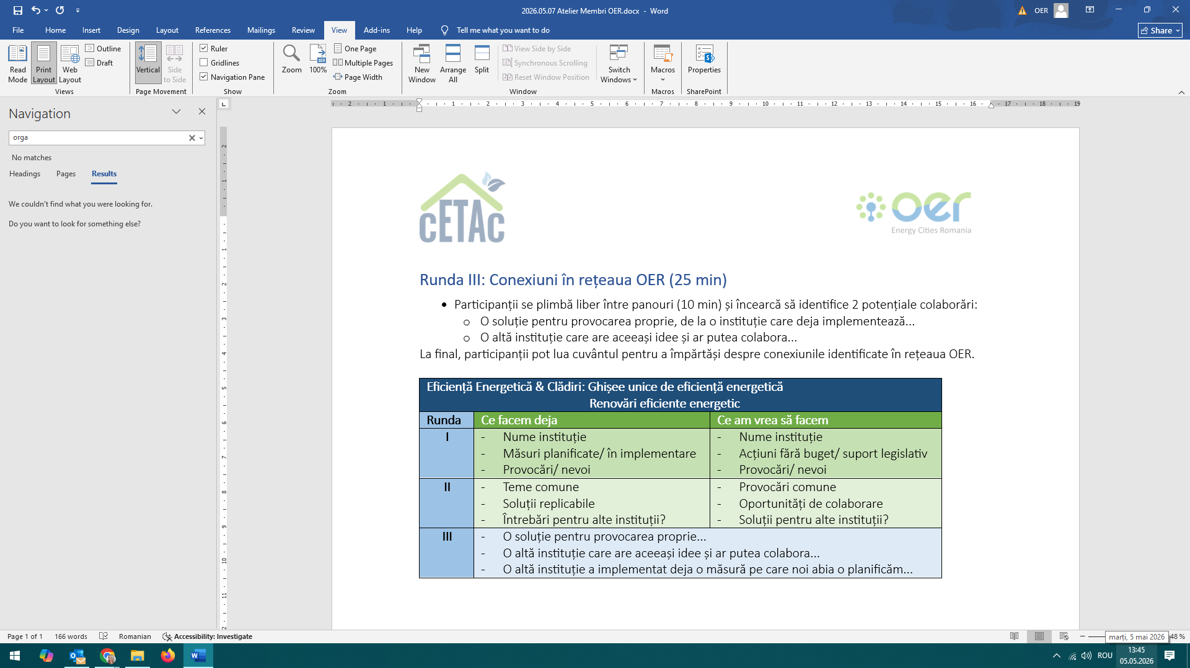

Slide 25
